Slide 1
Tugas Materi 15
Zul Fauzi Oktaviansyah
2110181056
3 – D4 IT - B

Slide 2
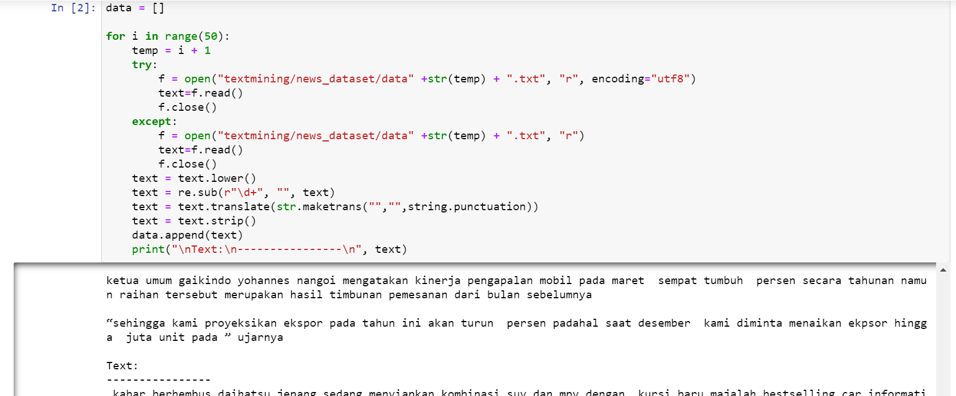
Code 1
Membaca data 1 – 50, kemudian mengubah menjadi hurufkecil menhilangkan
Plunktuasi, menghilangkan karakter kosong

Slide 3
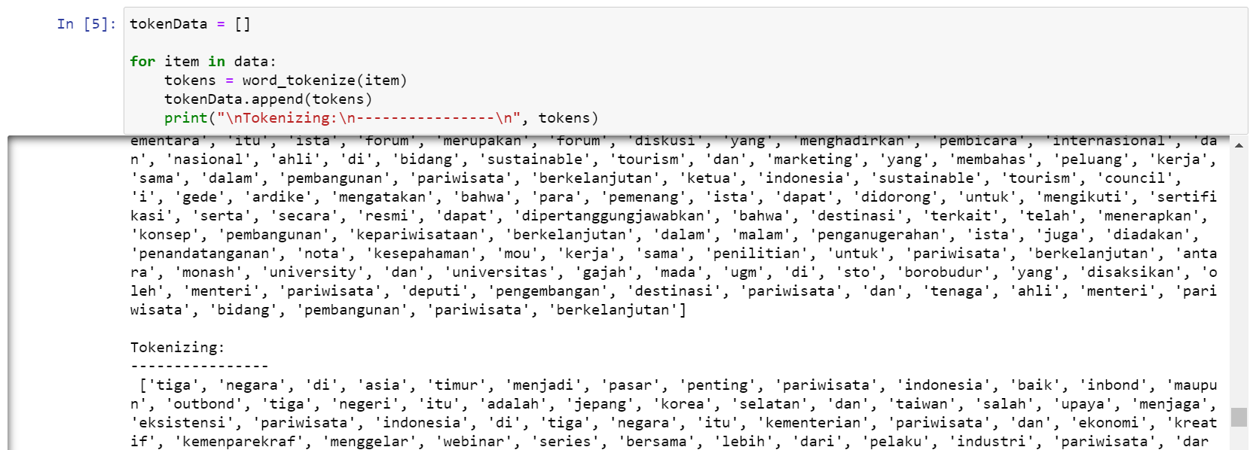
Code 2
Tokenize data 1 - 50

Slide 4
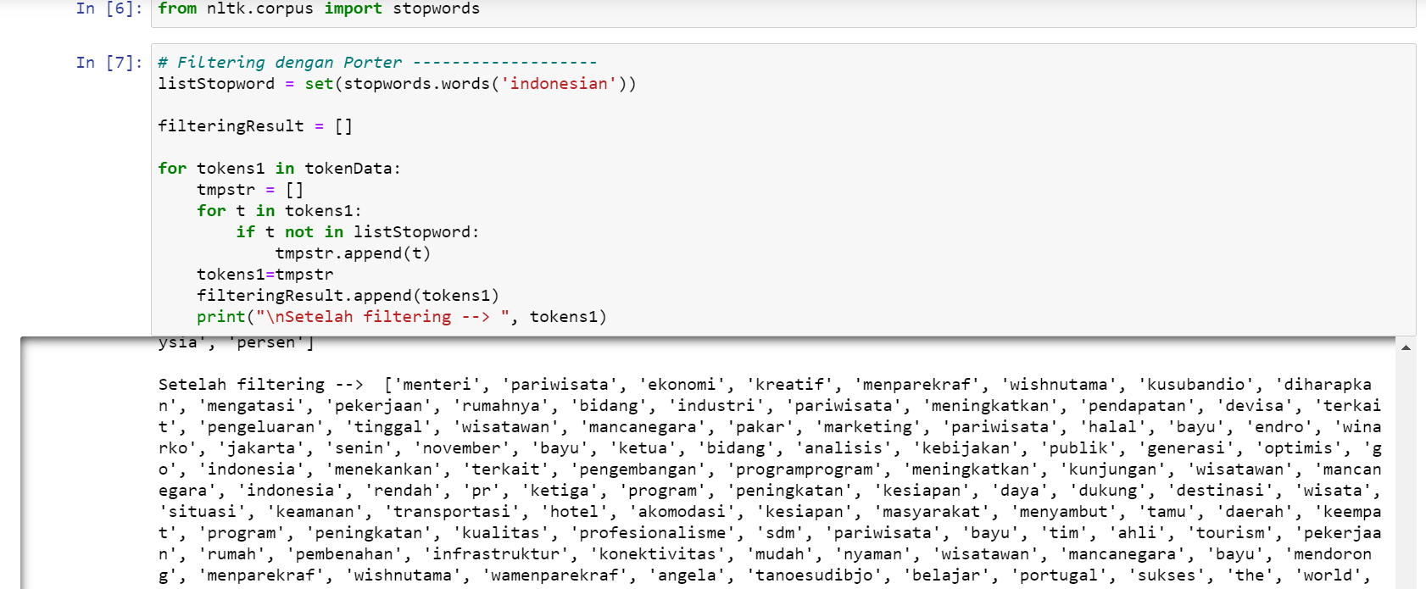
Code 3
Filtering token data 1 - 50

Slide 5
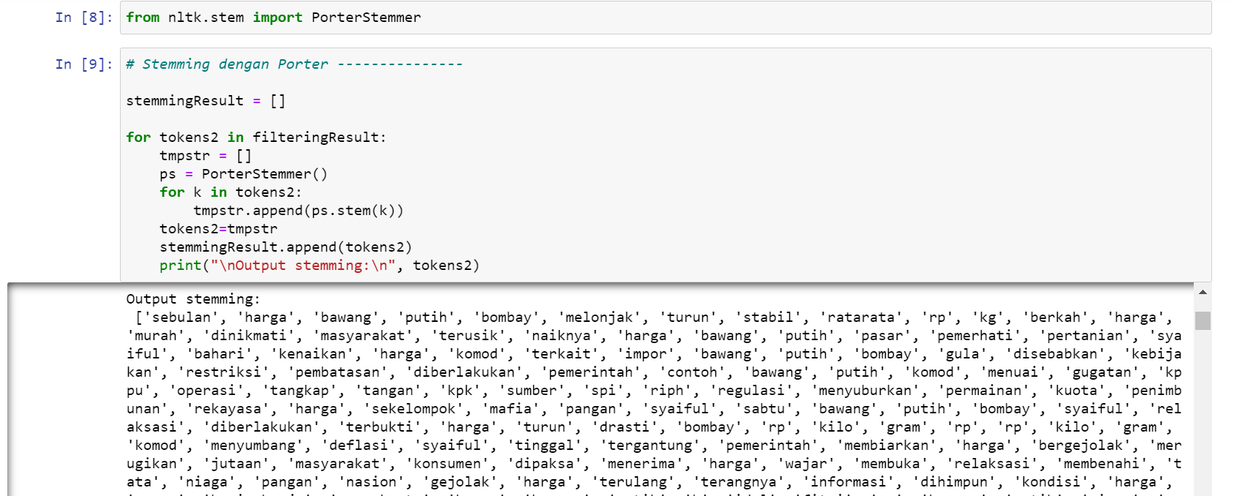
Code 4
Stemming filtering data 1 - 50

Slide 6
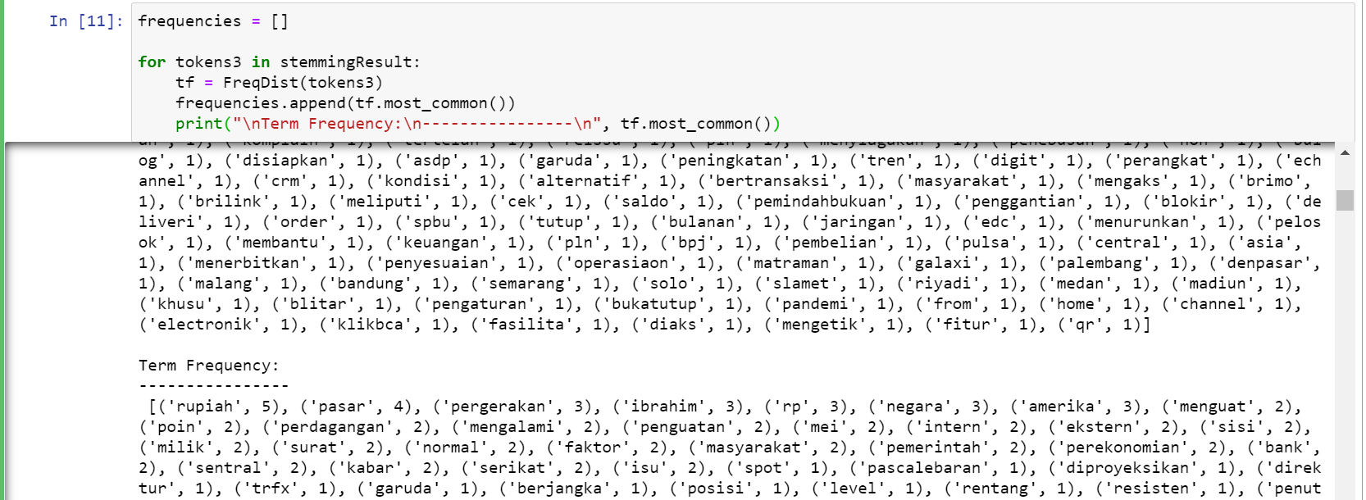
Code 5
Menghitung frekuensi tiap kata dari data 1 - 50

Slide 7
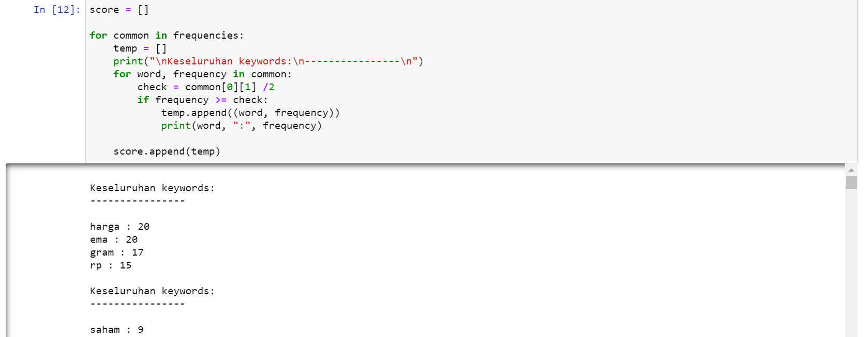
Code 6
Menampilkan score selain dibawah 50% dari score tertinggi

Slide 8
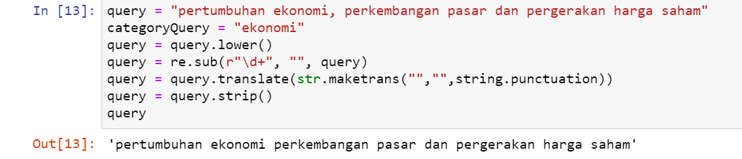
Code 7
Menset query dan category query

Slide 9
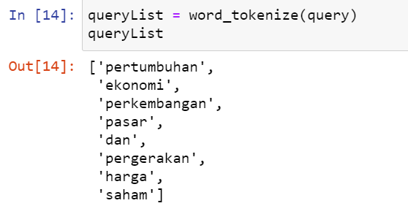
Code 8
Tokenize query

Slide 10
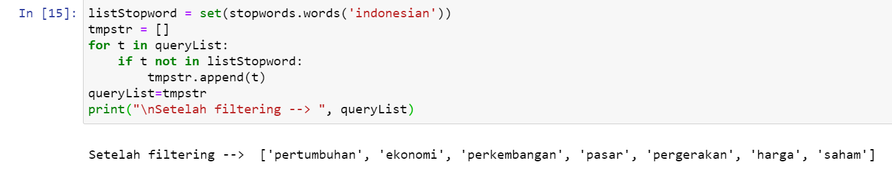
Code 9
Filtering queryList

Slide 11
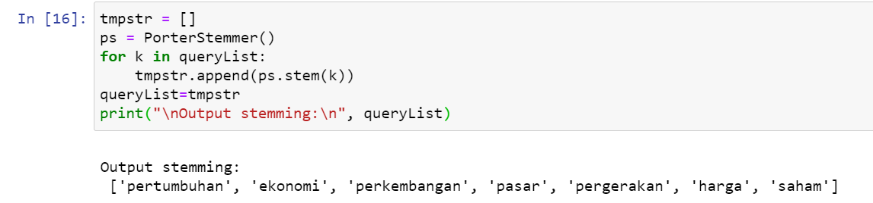
Code 10
Stemming hasil filtering queryList

Slide 12
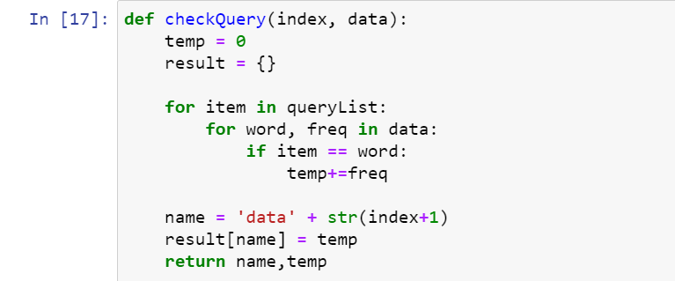
Code 11
Fungsi untuk pengecekan query dan mengembalikan total score

Slide 13
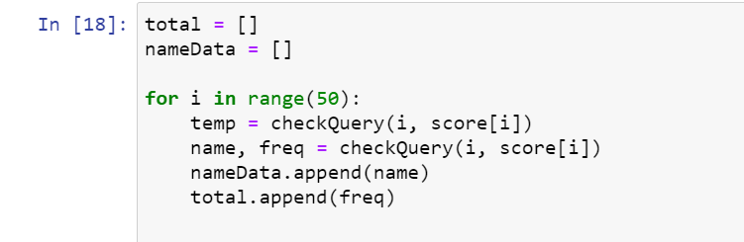
Code 12
Menampung total score dan nama data

Slide 14
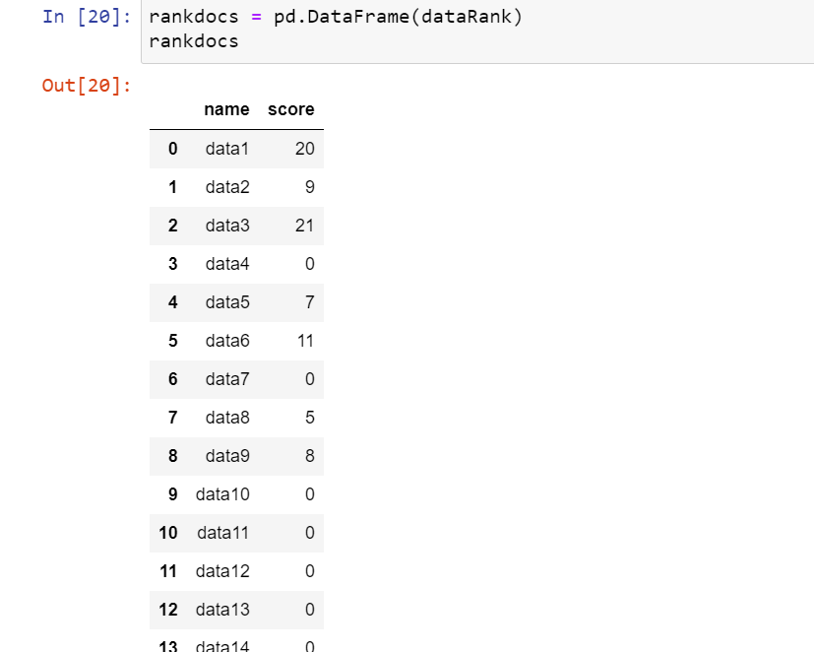
Code 13
Menampilkan nama data dan total score kemiripan

Slide 15
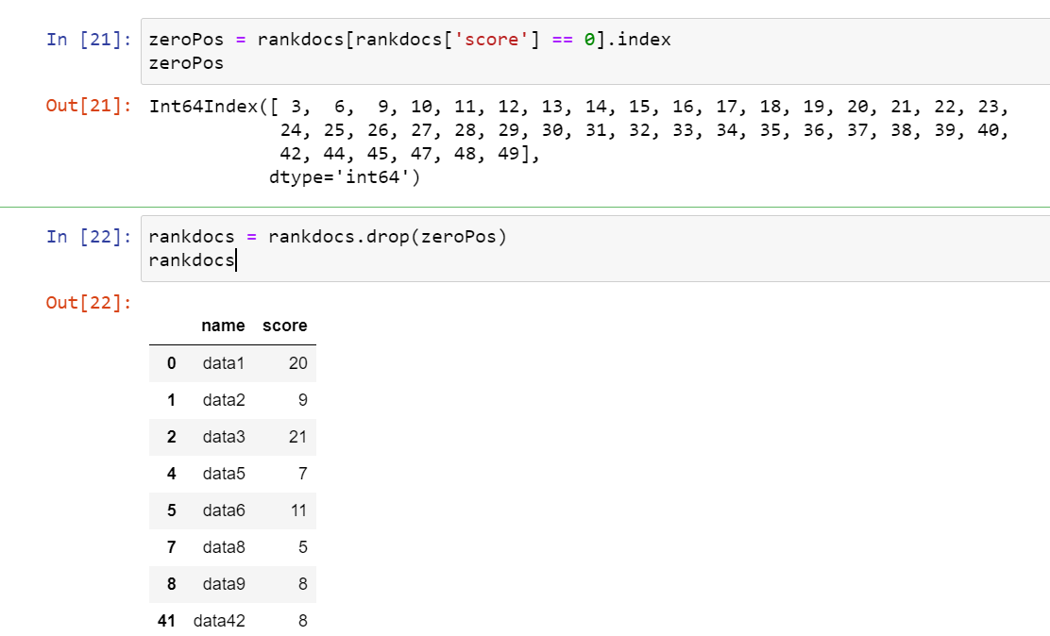
Code 14
Mendrop data dengan score 0

Slide 16
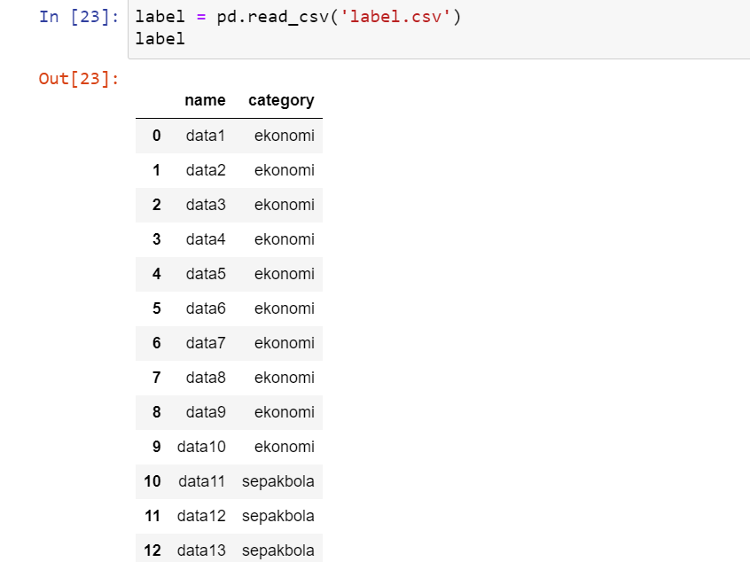
Code 15
Membaca label csv

Slide 17
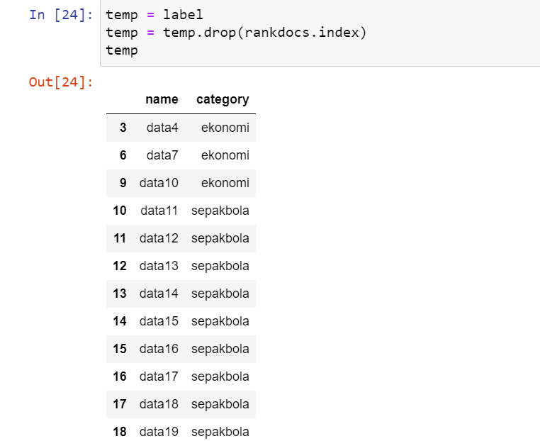
Code 16
Mengambil data label selain rankdoc

Slide 18
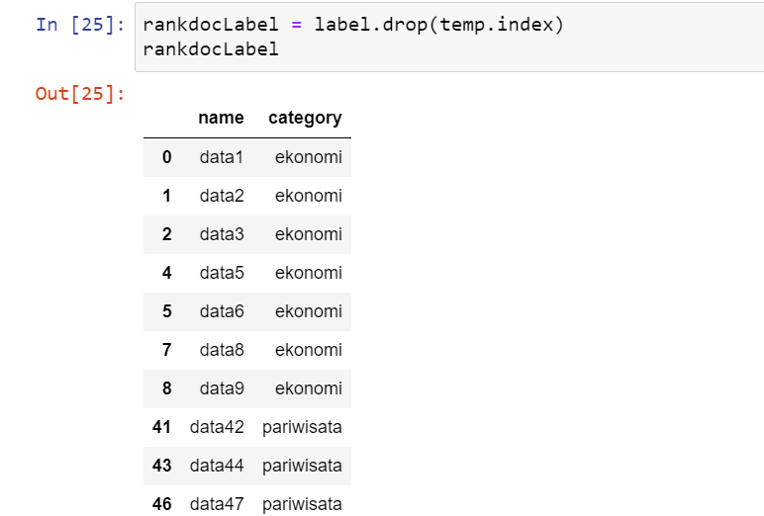
Code 17
Mendrop data label selain rankdoc

Slide 19
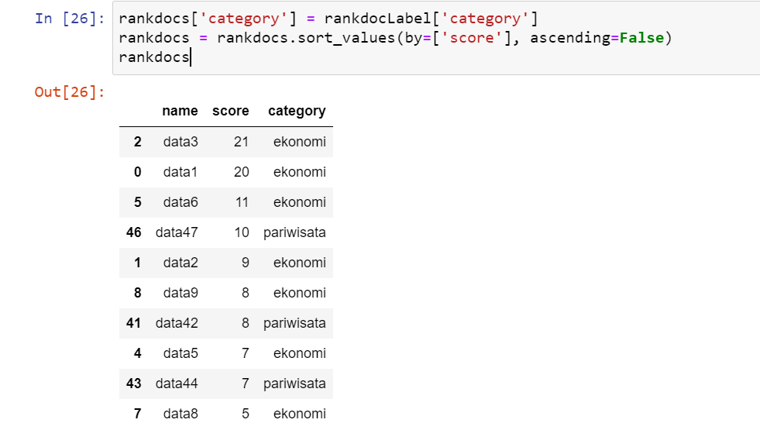
Code 18
Mengisi nilai category dan mengurutkan dari yang terbesar

Slide 20
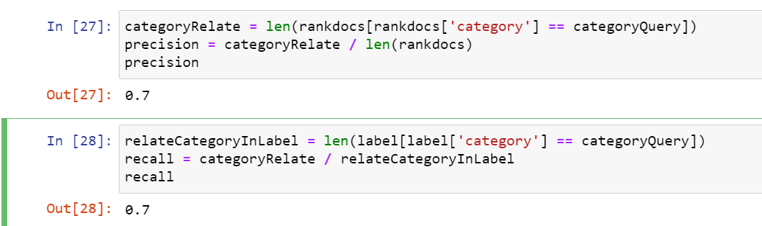
Code 19
Menghitung nilai recall dan precision

Slide 21
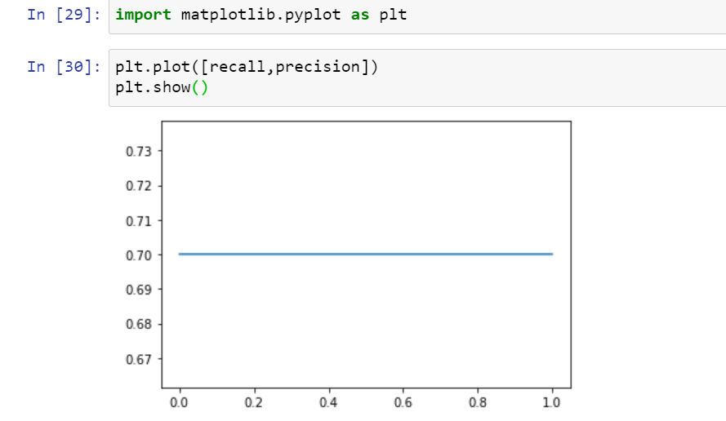
Code 20
Menampilkan visualisasi recall dan precision

